Slide 1
Вертикальное озеленение
Преподаватель ГАПОУ КК «НКСЭ» Орехова М.В.

Slide 2
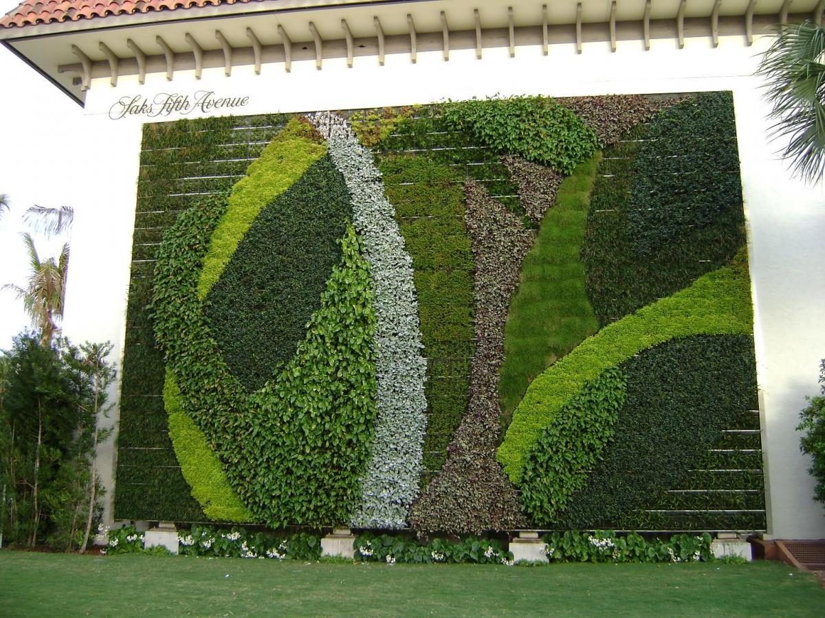

Slide 3
Вертикальное озеленение - это вид озеленения с использованием вьющихся растений, лиан или стриженых деревьев, широко применяемый в ландшафтном дизайне. Цель вертикального озеленения в короткий срок в условиях недостатка территории получить большую зеленую площадь, а также оформить, украсить фасады и стены зданий, защитить от перегрева, шума, пыли, создание зеленых стен для изоляции отдельных участков друг от друга.
Удивительно красиво выглядят различные строения на участке, когда они увиты разнообразными насаждениями. С помощью вертикального озеленения можно замаскировать невзрачный сарай или другие хозяйственные постройки, придать живописность глухому забору. При правильном подходе эти растения не только не портят стены построек, а наоборот, предохраняют их от косых дождей.
Многие из этих насаждений нуждаются в различных видах опор. Такие лазящие растения, как девичий виноград, сами прикрепляются к стенам. Стелющиеся растения подвязывают к опорам или подвешивают для них специальные колечки. Для большинства же других устанавливают опоры в виде горизонтально натянутой проволоки или декоративных деревянных решеток, прибитых к стене. Для этих целей можно приспособить даже засохшее дерево, что создает на участке необычный декоративный элемент без использования специальных конструкций.

Slide 4
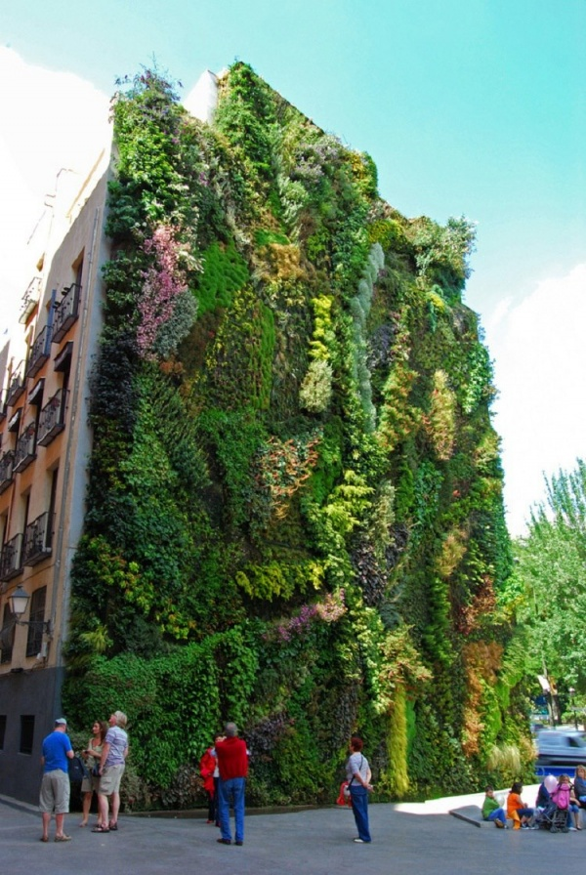
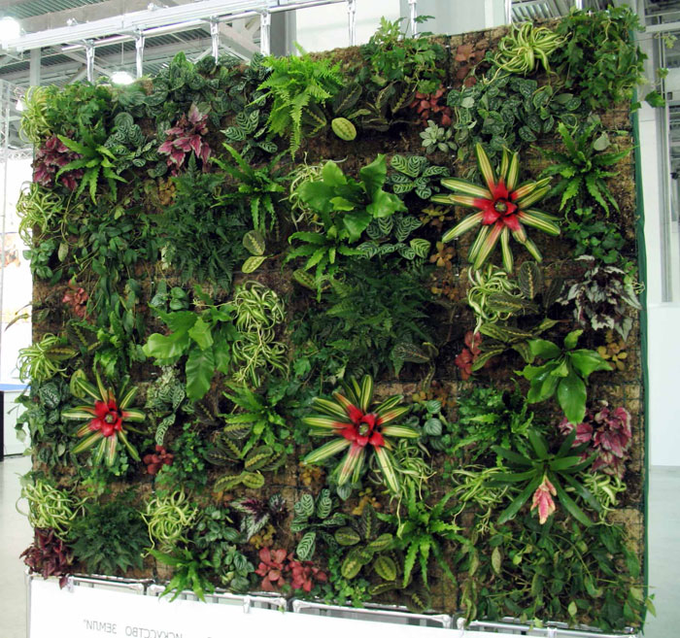

Slide 5
Подбор растений
При выборе растений для озеленения стен, заборов и т. п. в первую очередь определяют сторону света, на которую обращен объект озеленения. Рекомендуемые растения и кустарники для озеленения стен, обращенных на север: девичий виноград (виды); на юг: актинидия коломикта, жимолость, клематис, роза плетистая; на восток и запад: гортензия древовидная, девичий виноград, древогубец, клематис.
Посадка и уход
Растения, предназначенные для вертикального озеленения, развиваются довольно быстро, но требуют рыхлой, сильно удобренной почвы слоем 40-50 см. На эту глубину роют канавки шириной 40 см для однорядных посадок и 50-60 см для двухрядных (для винограда ширину канавки желательно увеличить до 1 м). Подготовленную яму доверху заполняют перегноем и хорошо перепревшим компостом, можно добавить органические удобрения (смесь азотного, калийного, фосфорного). При посадке следят, чтобы корневая система растений не находилась под крышей, где растение будет испытывать недостаток влаги. Минимальное расстояние от стены - 30 см.

Slide 6
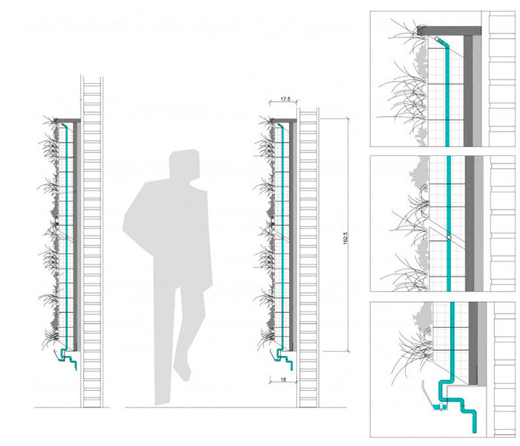

Slide 7
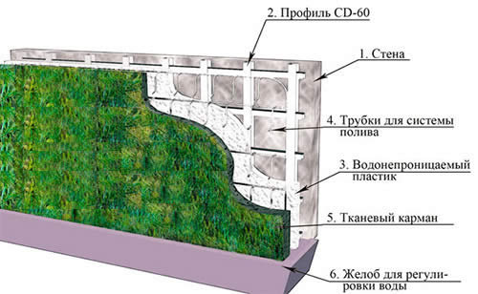

Slide 8
Опоры для растений
Для декоративного озеленения необходимы различные опоры, по которым растение успешно штурмует высоту, покрывая вертикальную поверхность зеленым ковром. Человек изобрел целый набор декоративных структур, которые гармонично включаются в архитектуру сада, - это разнообразные арки, перголы, треножники, стенки-перегородки и т. п.
Для озеленения стен и заборов можно рекомендовать следующие опоры.
Опоры из деревянной решетки. Для изготовления такой решетки сначала на земле сколачивают каркас, затем его обрешечивают планками шириной не более 30 мм, далее готовую опору устанавливают на стену, между решеткой и стеной вставляют прокладки, чтобы решетка была удалена от поверхности стены на 2,5-3 см, а в оставленное пространство свободно проникали стебли лазящих растений. Опоры из натянутой проволоки и специальной сетки.
Для вертикального озеленения используют также растения в кадках и вазонах.

Slide 9
Вопросы к самоконтролю:
1. Что такое вертикальное озеленение?
2. Рекомендации по подбору растений?
3. Какие функции выполняет вертикальное озеленение?
4. Какие рекомендации вы можете дать по посадке и уходу за растениями?

Slide 10
Список литературы:
1. Горбатова, В.И.Основы садово-паркового искусства: Учебник для студ. учреждений сред. проф. образования / 3-е изд. стер. - М.: Академия, 2019. - 208 с.
2. Гостев, В.Ф. Проектирование садов и парков: Учебник / Юскевич Н.Н.- 5-е изд., стер. - СПб.: Лань, 2018. - 344 с.
3. Курицына, Т.А.Озеленение и благоустройство различных территорий : Учебник для студ. учреждений сред. проф. образования / Ермолович Е.Л., Авксентьева Е.Ю. - М. : Академия, 2017. - 240 с.

